Slide 1
Παραμύθια – Οι ρόλοι των ανδρών κατασκευάζονται από μικρή ηλικία…

Slide 3
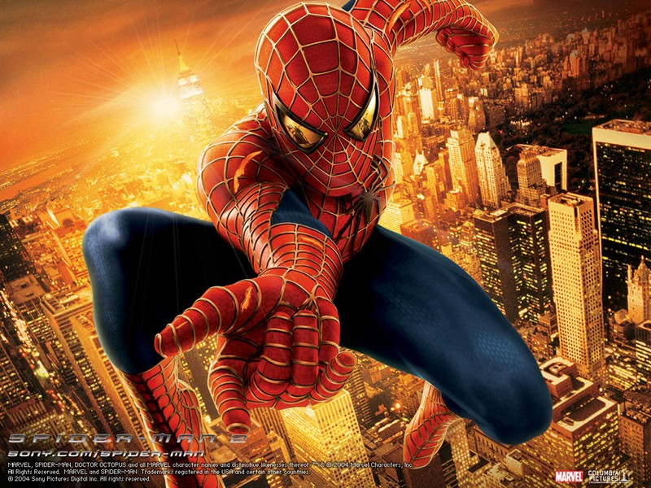
Δυνατοί, Σκληροί, Μυώδεις, Απότομοι, Ποτέ δεν κλαίνε….

Slide 4
Οι ρόλοι των γυναικών κατασκευάζονται από μικρή ηλικία…

Slide 5
Ευαίσθητες, Όμορφες, Αδύνατες, Ευγενικές, Ντροπαλές…

Slide 6
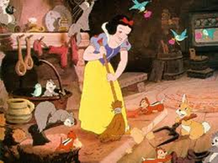
Επαγγελματικός Προσανατολισμός από μικρή ηλικία…

Slide 7
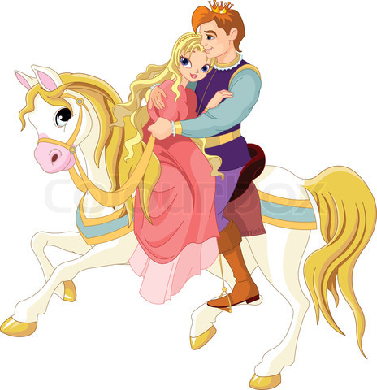
Ιππότης και Προστάτης ο Άνδρας… Αδύνατος χαρακτήρας η Γυναίκα

Slide 8
Ισότητα των δύο φύλων;

